Slide 1
Projet b
Fait pas Elliot Gagné

Slide 2
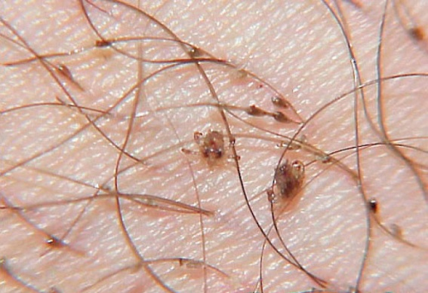
Nom:morpion
Autre nom:poue pubis
Nom scientifique:pithirus pubis
Type organisme:parasite
Symptôme:démangeaisont,insect brun pâle,morsur
Traitements:rasage de tout les poils où paignage fin et shampoing

Slide 3
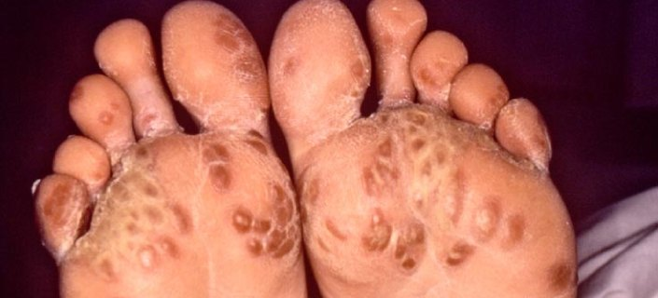
Nom:chlamédia
Autre nom:chlamédiose
Nom scientifique:Chlamydia trachomatis
Type d’organisme:bactérie
Symptôme:brulure urinair,pert anormal(femme),
Traitement:antibiotique

Slide 4
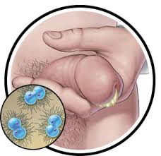
Nom:gonorrhée
Autre nom:chaude pisse
Nom scientifique:blennorragie
Type organisme:bactérie
Symptômes:douleur intense quand la personne urine,écoulement anormaux
Traitement:antibiotique

Slide 5
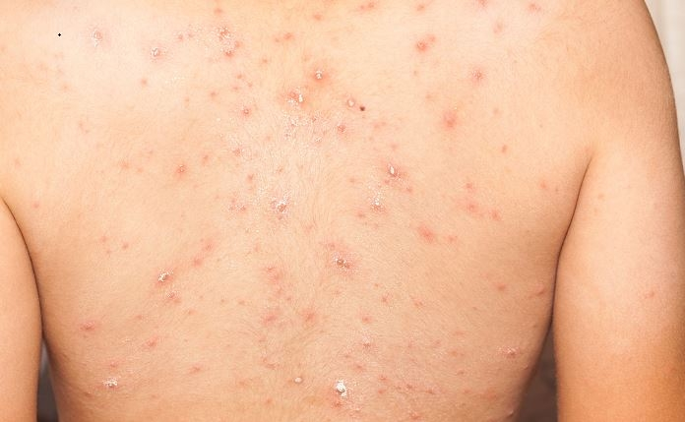
Nom:syphilis
Autre nom:vérole
Nom scientifique:tréponème pâle
Type organisme:bactéries
Symptôme:ulcère non douloureux,fiève,toux
traitement:antibiotique

Slide 6
Nom:sida
Autre nom:VIH
Nom scientifique:Syndrome d'immunodéficience acquise
Type d’organisme:virus
Symptôme:fièvre,fatigue,diarrhée
Traitement:aucun(retardement de virus )

Slide 7
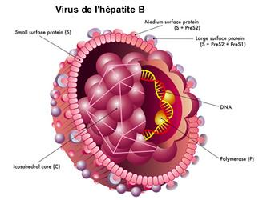
Nom:hépatite B
Autre nom:jaunisse
Nom scientifique:VHB
Type d’organisme:virus
Symptôme: nausée,ictère
traitement:inexistant mais prévention avec vaccin

Slide 8
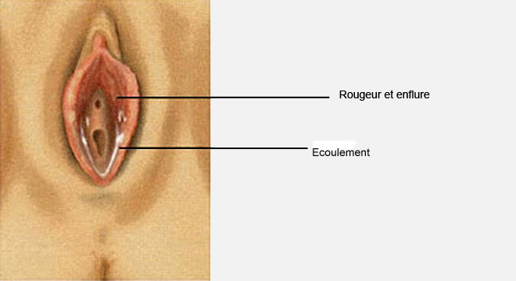
Nom:vaginite
Autre nom:ervicite
Nom scientifique:Trichomonas vaginalis
Type d’organisme:virus
Symptôme:perte anormal(femme)
Traitement:antibiotique

Slide 9
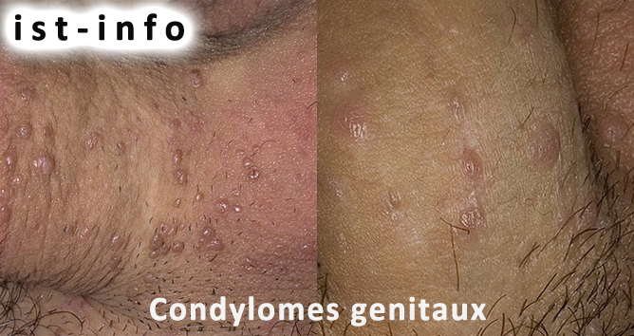
Nom:condylomes
Autre nom:papillon humain
Nom scientifique:VPH
Type d’organisme:virus
Symptômes:verus génitale
Traitement:azote liquid ou lazer

Slide 10
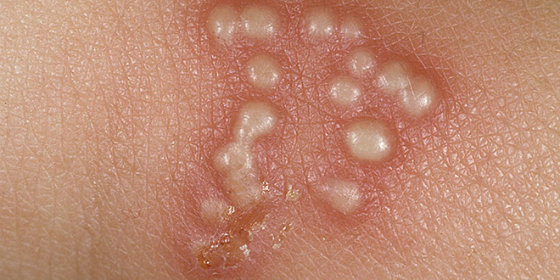
Nom:herpès
Autre nom:feux sauvage
Nom scientifique:VHS1 et VHS2
Type organisme:virus
Symptômes:feux sauvage
Traitement:aucun

